Slide 1

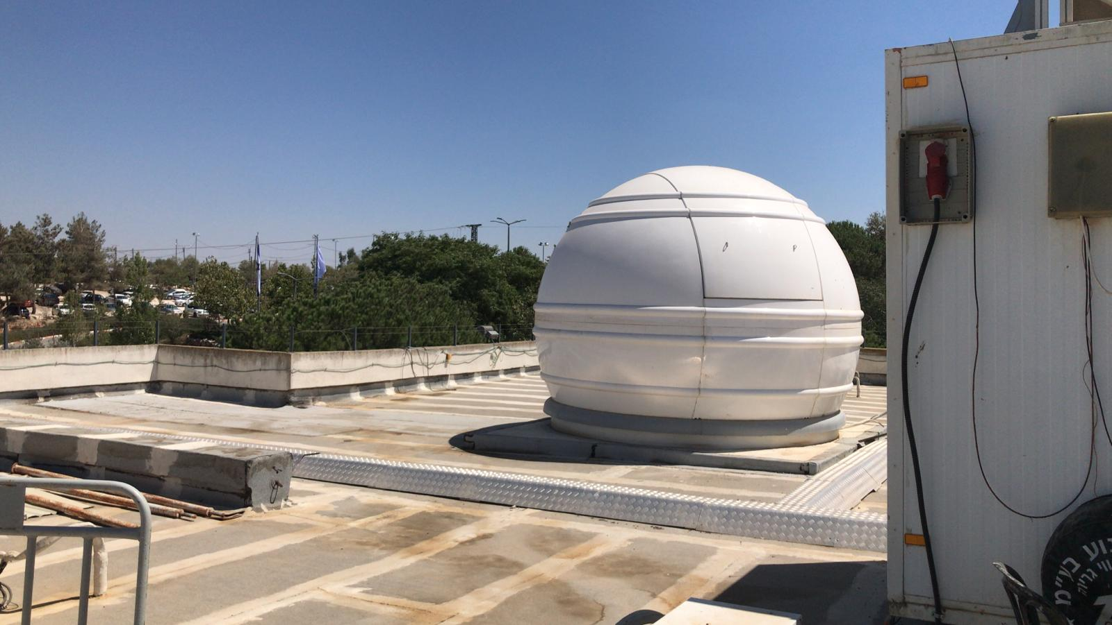
פרוייקט מצפה כוכבים

Slide 2
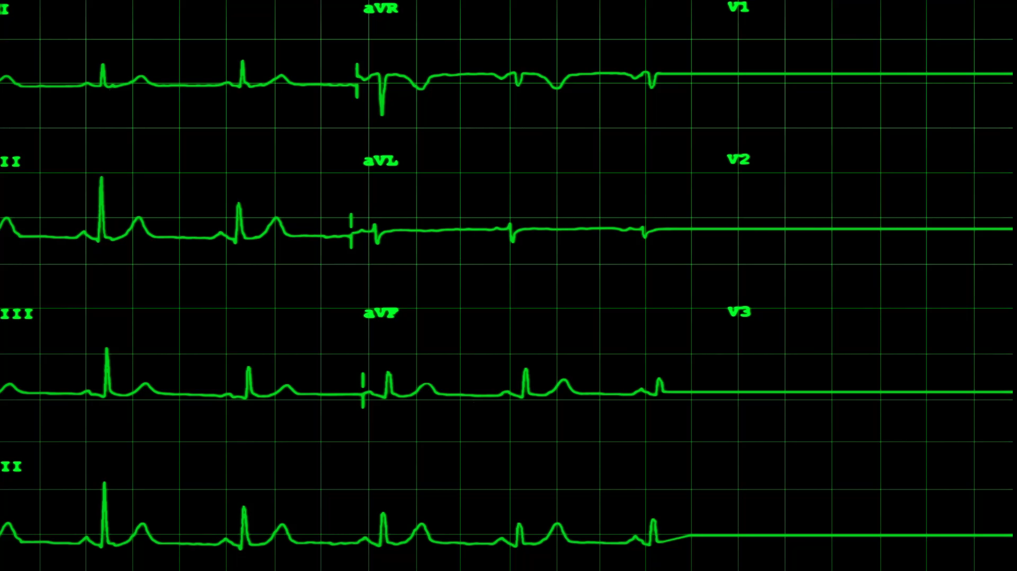
ייעוד
אפשרות שליטה מרחוק במכשירי המצפה.
מאפשר יכולת עבודה על תוכניות ומכשירים אסטרונומיים במערכות ההפעלה: וונודס לינוקס ומאק.
מאפשר למערכות מצפה כוכבים לכלול תוכניות והתקנים בפלטפורמה מרובה.
מאפשר למכשירי האסטרונומיה לעבוד באמצעות WIFI & Ethernet ולהמנע מתקלות ה USB.
מאפשר למערכת להשתמש בתוכנות אסטרונומיה ומיכשור במערכות הפעלה שונות.

Slide 3

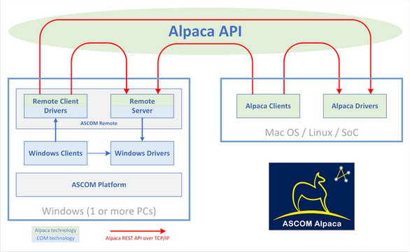
ASCOM-Alpaca

Slide 4
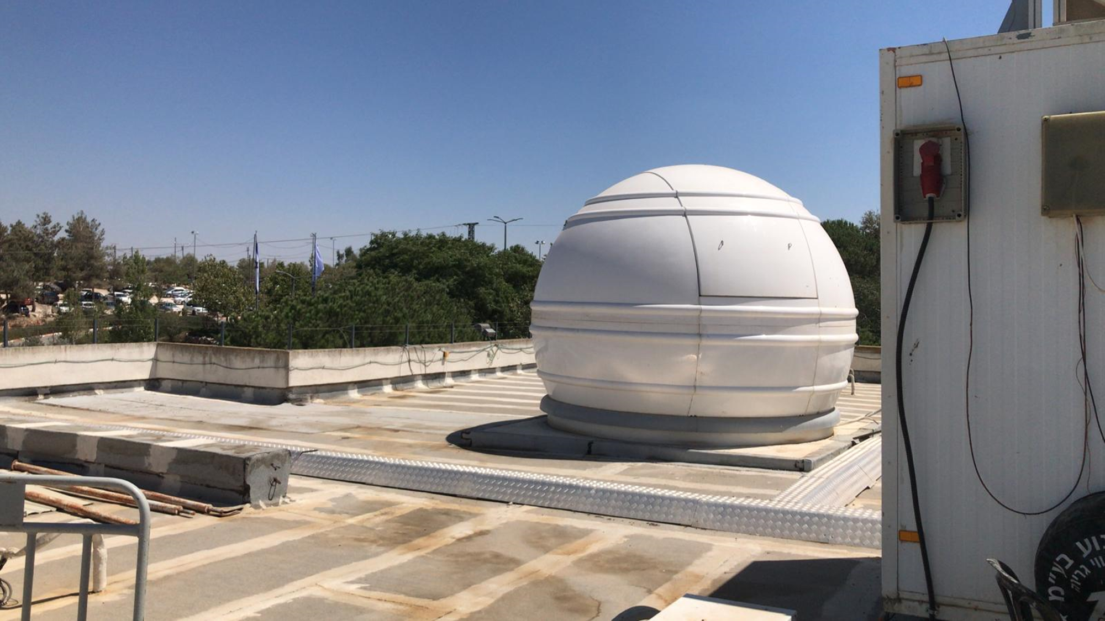
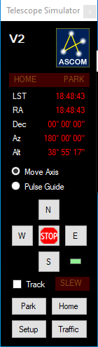
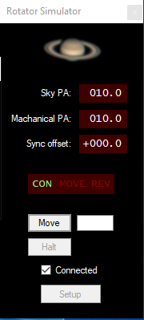
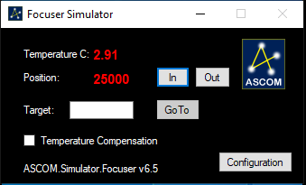
סימולטורים לדוגמה

Slide 5
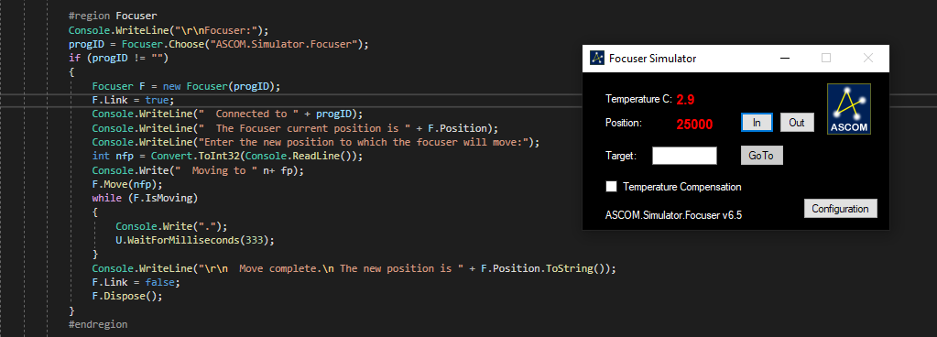
Focuser-code vs. simulator

Slide 6
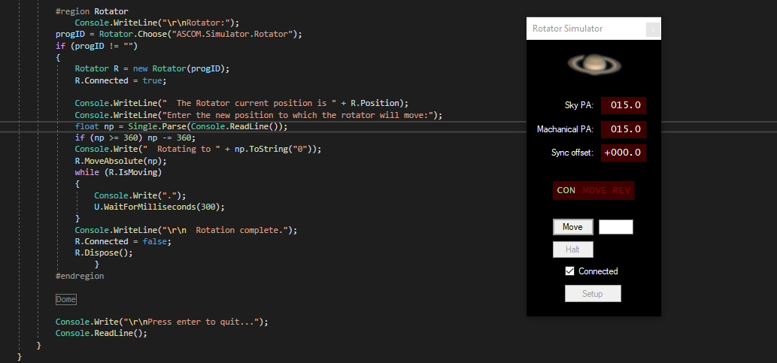
Rotator-code vs. simulator

Slide 7
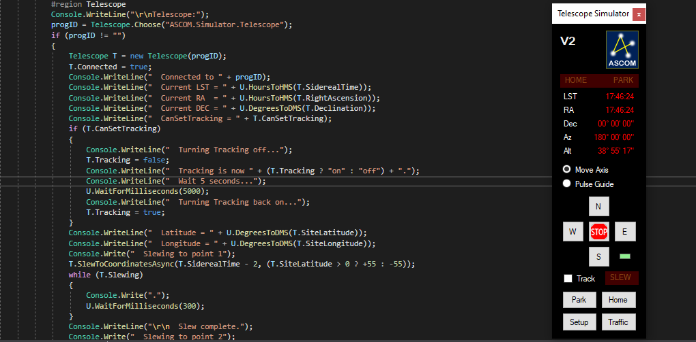
Telescope-code vs. simulator

Slide 8
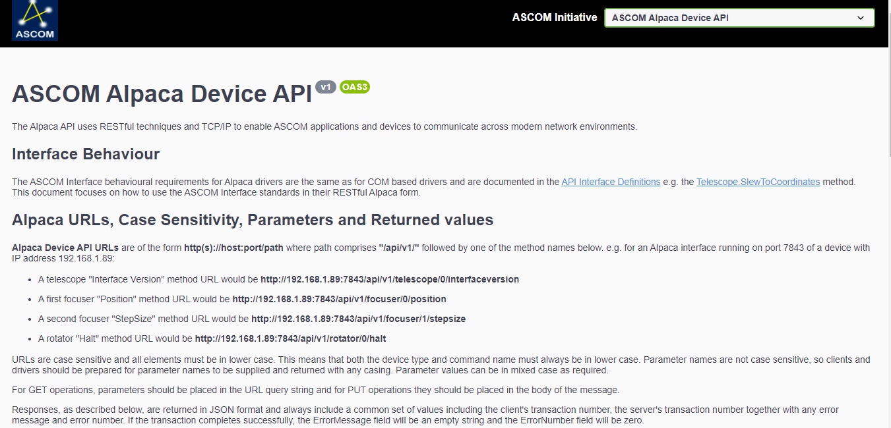
API

Slide 9
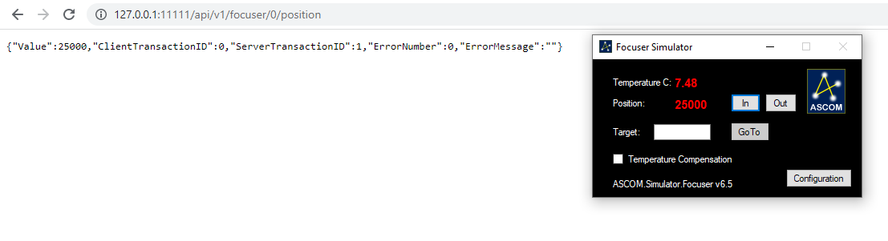
Localhost-Focuser

